Slide 1
Introdução aos sinais de ECG

Slide 2
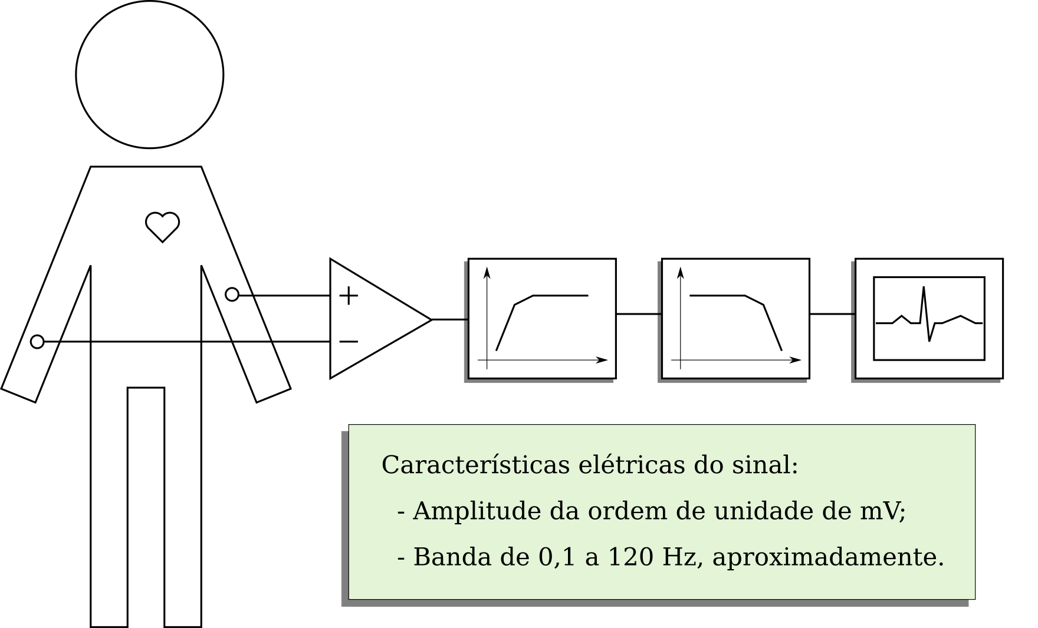

Slide 3
